Slide 1
Chủ đề 7: Tế bào
Nội dung:
I. Kiến thức cần nhớ.
II. Bài tập.

Slide 2
KIẾN THỨC CẦN NHỚ
Màng tế bào
Chất tế bào
Cấu tạo
Cơ thể đơn bào
Cơ thể được cấu tạo từ một
tế bào: vi khuẩn, tảo lục, trùng giày..
Nhân/ vùng nhân
TẾ BÀO
Giúp cơ thể lớn lên, sinh sản
Chức năng
Cơ thể được cấu tạo từ nhiều tế bào.
Cơ thể đa bào
Phân loại
Các cấp độ tổ chức cơ thể:
tế bào → mô→ cơ quan →hệ cơ quan →cơ thể.
Tế bào nhân sơ
Tế bào nhân thực

Slide 3


Game: Người leo núi tài ba

Slide 4
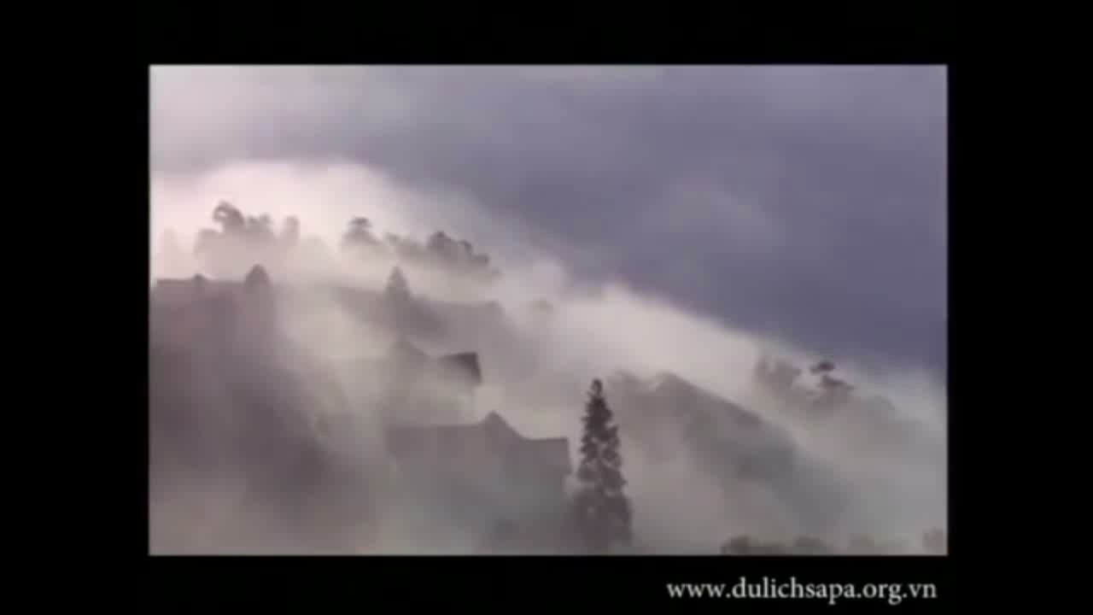

Slide 5

Hành trình 1: khởi động
( 15 câu hỏi)
Chin phục đỉnh FANSIPAN
Hành trình 3: Về Đích
( 15 câu hỏi)
Hành trình 2: tăng tốc
( 15 câu hỏi)

Slide 6
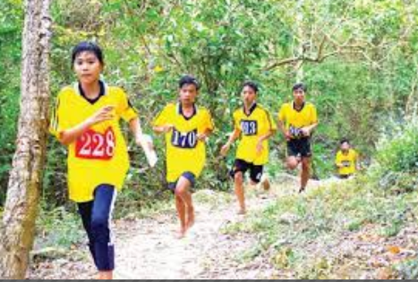
Hành trình 1: khởi động
Chinh phục độ cao 1000m
Luật chơi:
Có tất cả 5 câu hỏi, mỗi câu
có thời gian tối đa 15 giây.
Chơi thôi!

Slide 7
Câu hỏi 1
Tế bào nói chung có bao nhiêu bộ phận chính?
15s
A. 5
B. 4
C. 3
D. 2

Slide 8
Câu hỏi 1
Tế bào nói chung có bao nhiêu bộ phận chính?
15s
A. 5
B. 4
C. 3
D. 2

Slide 9
Câu hỏi 2
Cấp độ nào sau đây được xem là đơn vị cấu tạo và chức năng cơ bản của sự sống?
15s
A. Mô
B. Tế bào
C. Cơ quan
D. Hệ cơ quan

Slide 10
Câu hỏi 2
Cấp độ nào sau đây được xem là đơn vị cấu tạo và chức năng cơ bản của sự sống?
15s
A. Mô
B. Tế bào
C. Cơ quan
D. Hệ cơ quan

Slide 11
Câu hỏi 3
15s
Bào quan thực hiện chức năng quang hợp ở thực vật là
A. Thành
tế bào
B. Lục lạp
C. Nhân
D. Không bào trung tâm

Slide 12
Câu hỏi 3
Bào quan thực hiện chức năng quang hợp ở thực vật là
A. Thành
tế bào
B. Lục lạp
C. Nhân
D. Không bào trung tâm

Slide 13
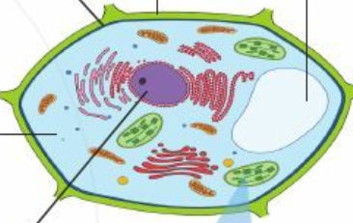
Câu hỏi 4
Quan sát sơ đồ sau
Cho biết sơ đồ trên mô tả tế bào của loài sinh vật nào dưới đây?
15s
A. Thực vật
B. Động vật
C. Vi khuẩn ecoli
D. Nấm men

Slide 14
Câu hỏi 4
Quan sát sơ đồ sau
Cho biết sơ đồ trên mô tả tế bào của loài sinh vật nào dưới đây?
A. Thực vật
B. Động vật
C. Vi khuẩn ecoli
D. Nấm men

Slide 15
Câu hỏi 5
15s
Tập hợp các tế bào giống nhau phối hợp cùng thực hiện một chức năng nhất định gọi là
A. Mô
B. Tế bào
C. Cơ quan
D. Hệ cơ quan

Slide 16
Câu hỏi 5
Tập hợp các tế bào giống nhau phối hợp cùng thực hiện một chức năng nhất định gọi là
A. Mô
B. Tế bào
C. Cơ quan
D. Hệ cơ quan

Slide 17
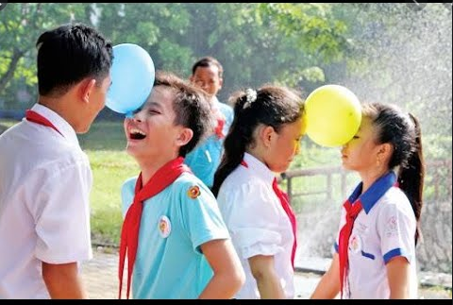
số bóng = số bạn được cứu
Trò chơi kẹp bóng:

Slide 18
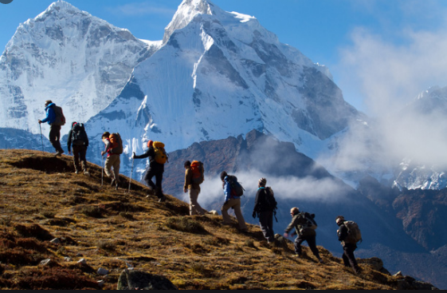
Hành trình 2: tăng tốc
Chinh phục độ cao 2000 m.
Luật chơi:
Có tất cả 5 câu hỏi
Mỗi câu có thời gian tối đa 15 giây.
Chơi thôi!

Slide 19
Câu hỏi 1
15s
Sinh vật nào dưới đây là đơn bào?
A. Người
B. Cây chuối
C. Cây hoa hướng dương
D. Tảo lục

Slide 20
Câu hỏi 1
Sinh vật nào dưới đây là đơn bào?
A. Người
B. Cây chuối
C. Cây hoa hướng dương
D. Tảo lục

Slide 21
Câu hỏi 2
15s
Nhóm sinh vật đa bào gồm
A. Trùng roi, cây ổi, con ngựa vằn.
B. Cây bắp cải, con rắn, con ngựa vằn.
C. Cây bắp cải, vi khuẩn, con rắn.
D. Cây bắp cải, trùng giày, con cua đỏ.

Slide 22
Câu hỏi 2
Nhóm sinh vật đa bào gồm
A.Ttrùng roi, cây ổi, con ngựa vằn.
B. Cây bắp cải, con rắn, con ngựa vằn.
C. Cây bắp cải, vi khuẩn, con rắn.
D. Cây bắp cải, trùng giày, con cua đỏ.

Slide 23
Câu hỏi 3
15s
Trong cơ thể người, loại tế bào nào có kích thước dài nhất?
A. Tế bào thần kinh.
B. Tế bào cơ vân.
C. Tế bào xương.
D. Tế bào da.

Slide 24
Câu hỏi 3
Trong cơ thể người, loại tế bào nào có kích thước dài nhất?
A. Tế bào thần kinh.
B. Tế bào cơ vân.
C. Tế bào xương.
D. Tế bào da.

Slide 25
Câu hỏi 4
15s
Ở người tim, gan và tai là ví dụ
cho cấp tổ chức nào của cơ thể?
A. mô.
B. tế bào.
C. cơ quan.
D. hệ cơ quan.

Slide 26
Câu hỏi 4
Ở người tim, gan và tai là ví dụ
cho cấp tổ chức nào của cơ thể?
A. mô.
B. tế bào.
C. cơ quan.
D. hệ cơ quan.

Slide 27
Câu hỏi 5
15s
Vi khuẩn là các cơ thể có cấu tạo
A. đa bào, nhân sơ.
B. đơn bào, nhân sơ.
C. đa bào, nhân thực.
D. đơn bào, nhân thực.

Slide 28
Câu hỏi 5
Vi khuẩn là các cơ thể có cấu tạo
A. đa bào, nhân sơ.
B. đơn bào, nhân sơ.
C. đa bào, nhân thực.
D. đơn bào, nhân thực.

Slide 29
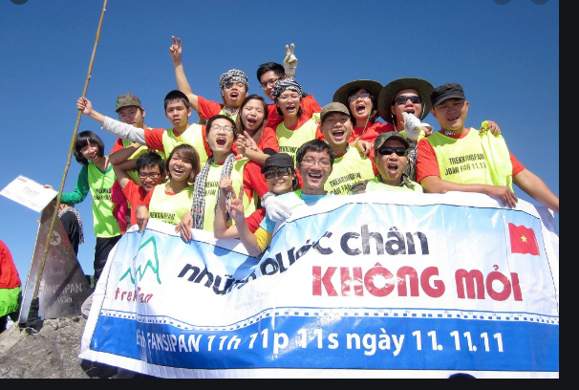
Hành trình 3: Về Đích
Chinh phục đỉnh Phan – xi – phăng có độ cao hơn 3000 m.
Luật chơi:
Có tất cả 5 câu hỏi
Mỗi câu có thời gian tối đa 15 giây.
Chơi thôi!

Slide 30
Câu hỏi 1
15s
Từ một tế bào sau khi phân chia liên tiếp tạo 32 tế bào con. Hãy cho biết số lần phân chia từ tế bào ban đầu?
A. 5
B. 4
C. 3
D. 2

Slide 31
Câu hỏi 1
Từ một tế bào sau khi phân chia liên tiếp tạo 32 tế bào con. Hãy cho biết số lần phân chia từ tế bào ban đầu?
A. 5
B. 4
C. 3
D. 2

Slide 32
Câu hỏi 2
15s
Ở người trưởng thành loại tế bào không có nhân là
A. tế bào cơ.
B. tế bào
hồng cầu.
C. tế bào gan.
D. tế bào thần kinh.

Slide 33
Câu hỏi 2
Ở người trưởng thành loại tế bào không có nhân là
A. tế bào cơ.
B. tế bào
hồng cầu.
C. tế bào gan.
D. tế bào thần kinh.

Slide 34
Câu hỏi 3
15s
Cơ thể người trưởng thành có khoảng bao nhiêu tế bào?
A. 10 nghìn tỉ
tế bào.
B. 30 - 40 nghìn tỉ tế bào.
C. 20 nghìn tỉ
tế bào
D. 60 - 70 nghìn
tỉ tế bào.

Slide 35
Câu hỏi 3
Cơ thể người trưởng thành có khoảng bao nhiêu tế bào?
A. 10 nghìn tỉ
tế bào.
B. 30 - 40 nghìn tỉ tế bào.
C. 20 nghìn tỉ
tế bào
D. 60 - 70 nghìn
tỉ tế bào.

Slide 36
Câu hỏi 4
15s
Tế bào nhân thực thường có kích thước lớn gấp mấy lần tế bào nhân sơ?
A. 8 lần.
B. 15 lần.
C. 5 lần.
D. 10 lần.

Slide 37
Câu hỏi 4
Tế bào nhân thực thường có kích thước lớn gấp mấy lần tế bào nhân sơ?
A. 8 lần.
B. 15 lần.
C. 5 lần.
D. 10 lần.

Slide 38
Câu hỏi 5
15s
Trong cơ thể người, loại tế bào nào sau đây sau khi hình thành sẽ không phân chia thêm lần nào?
A. Tế bào thần kinh.
B. Tế bào gan.
C. Tế bào niêm mạc má.
D. Tế bào da.

Slide 39
Câu hỏi 5
Trong cơ thể người, loại tế bào nào sau đây sau khi hình thành sẽ không phân chia thêm lần nào?
A. Tế bào thần kinh.
B. Tế bào gan.
C. Tế bào da.
D. Tế bào niêm mạc má.

Slide 40
Giao nhiệm vụ về nhà
* Thực hiện theo nhóm: Các em hãy sử dụng các nguyên liệu gần gũi như đất nặn; nguyên liệu làm bánh; gelatin( nguyên liệu làm thạch rau câu)… làm mô hình tế bào thực vật và nộp sản phẩm sau 1 tuần.

Slide 41
Cảm ơn các em

